Slide 1
Audit Carrefour
Magasin: Manouba
Dr Raja Bouhalfaya
Melle Imen Sliti
19/06/2019

Slide 2
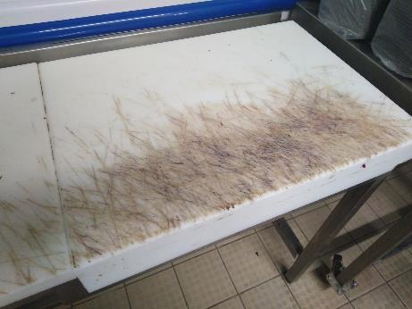
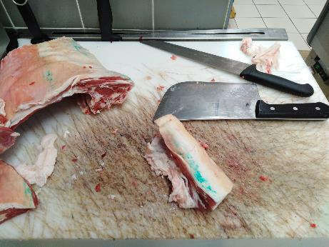
Les planches de découpe au niveau du labo/et du stand de la Boucherie, étaient fortement fissurées, ce qui entrave le nettoyage adéquat de ces éléments.

Slide 3
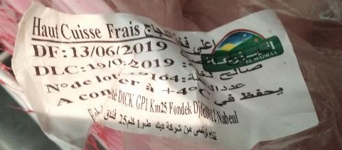
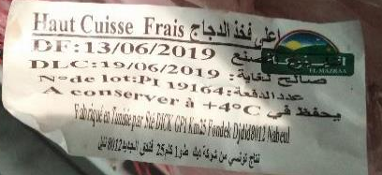
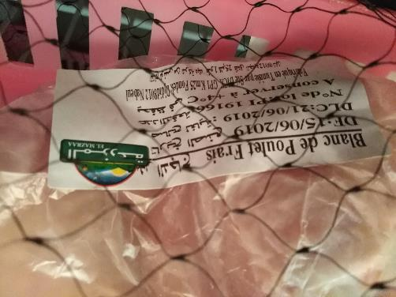
Armoire froide de stockage des produits Volailles:
Présence de lots dont les DLC étaient le 19/06 (Le jour de l’audit) et le 21/06; non encore retirés: Dépassement des délais d’utilisation des matières premières.

Slide 4
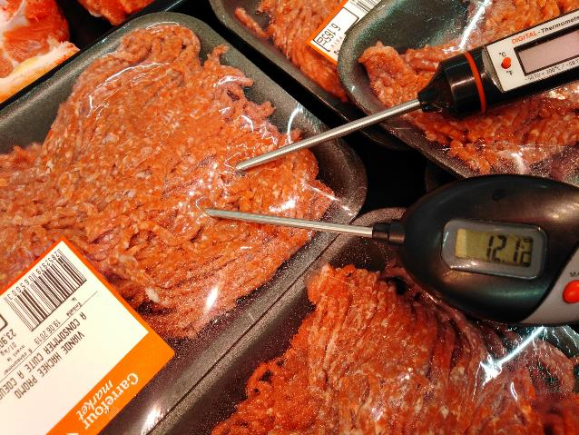
La température à cœur des barquettes de viande hâchée était non conforme: de l’ordre de 12,1°C.
Le thermomètre du rayon ne fonctionne pas correctement.

Slide 5
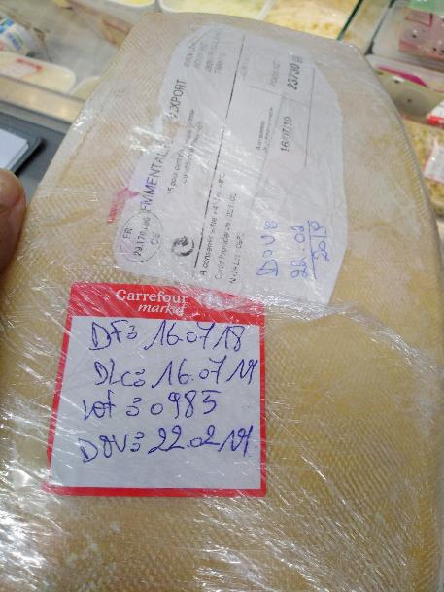
Fromages/charcuterie: Dépassement de la durée de vie d’une meule de fromage Emmental entamée le 22/02/2019.

Slide 6
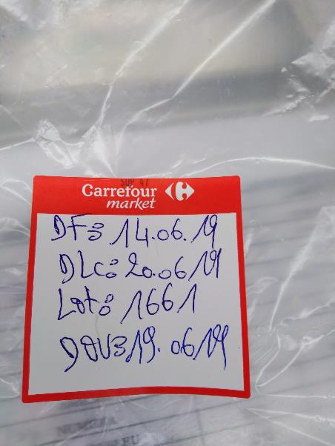
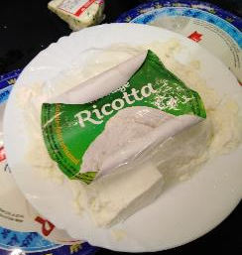
Dépassement de la durée d’utilisation du produit Ricotta entamé le 19/06, dont la DLC fournisseur était le 20/06/2019.
La DLC du ticket balance pour la date du 19/06 est le 22/06/19.

Slide 7
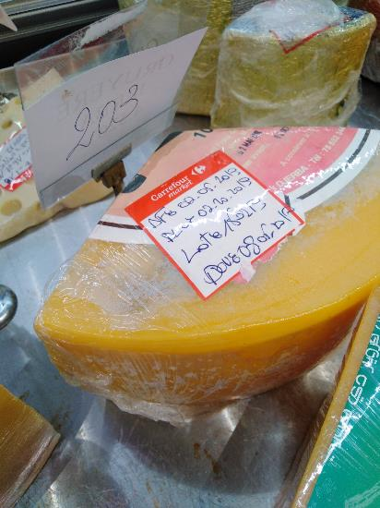
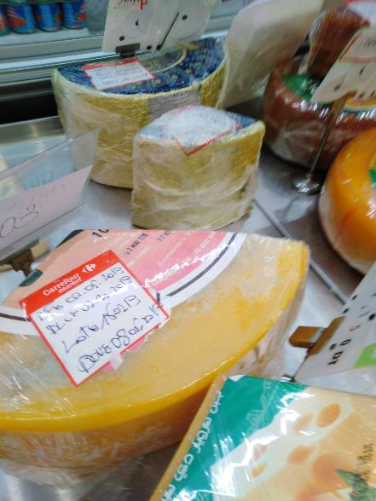
Fromages/charcuterie:
Développement de moisissures sur la partie superficielle et aux alentours d’une meule de fromage Gruyère exposé.

Slide 8
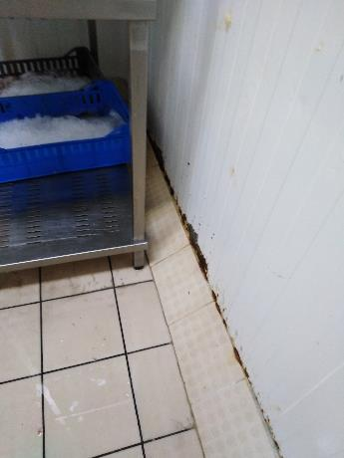
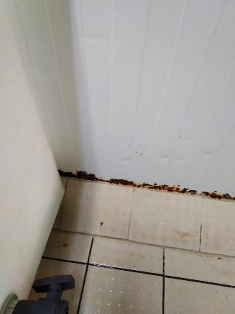
CF Poissonnerie: Développement de rouille au niveau des jointures murales.

Slide 9
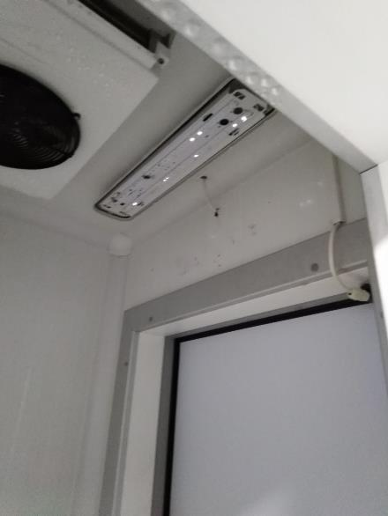
Local poubelle de la boucherie: Absence d’éclairage à ce niveau.

Slide 10
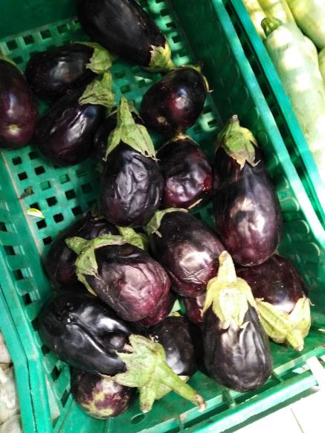
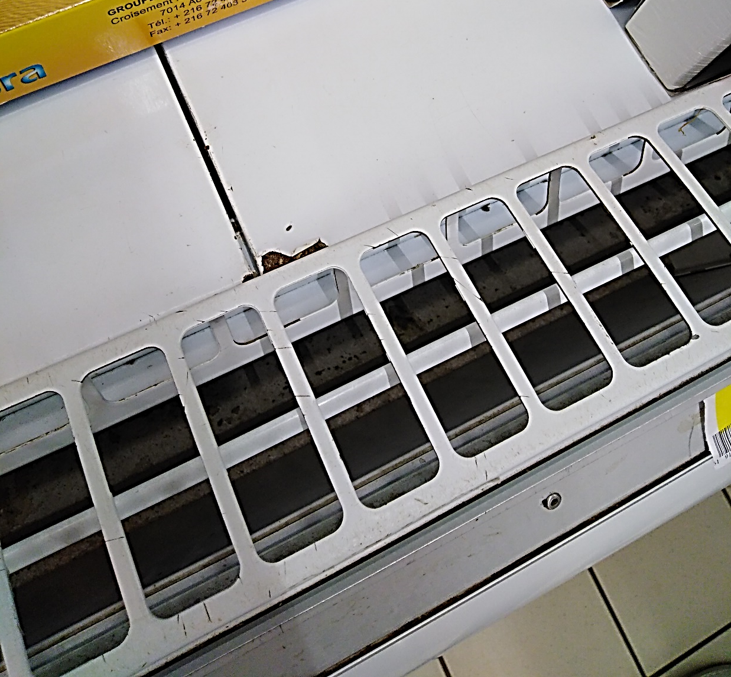
1/Les aubergines exposées étaient fanées.
2/Manque de propreté dans la zone en dessous de la grille de soufflage du meuble froid des produits de la 4 éme gamme.

Slide 11
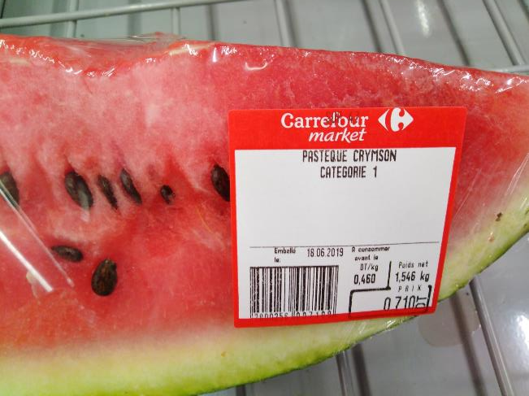
Fraiche découpe: Absence de la mention DLC sur les tickets balance des morceaux de pastèques découpés.

Slide 12
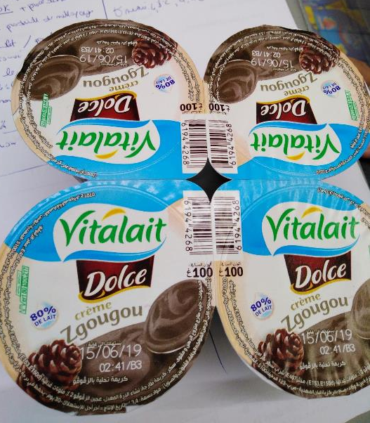
PLS: Dépassement de la date limite pour les pots de crèmes Zgougou Dolce de Vitalait.

Slide 13
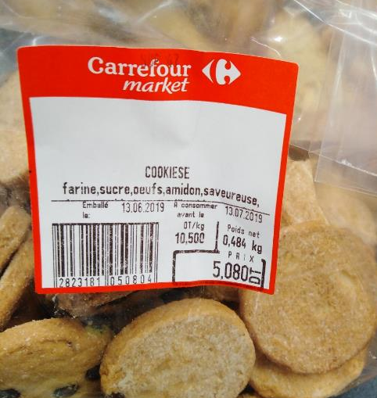
Terminal de cuisson: Impression incomplète de la liste des ingrédients pour les produits Cookies.

Slide 14
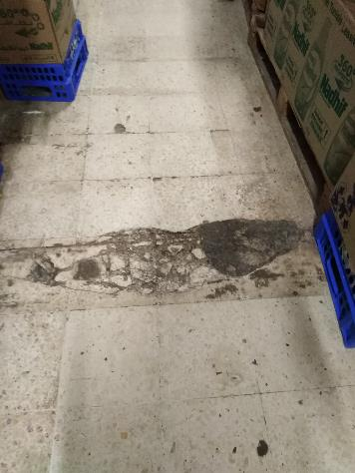
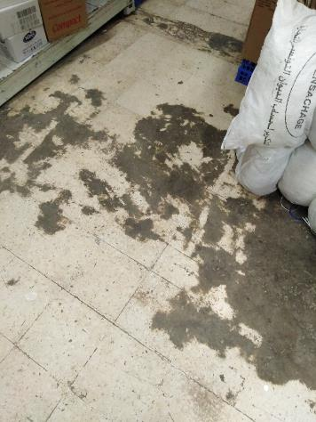
Réserve PGC: Le revêtement du sol était endommagé sur plusieurs niveaux.

Slide 15
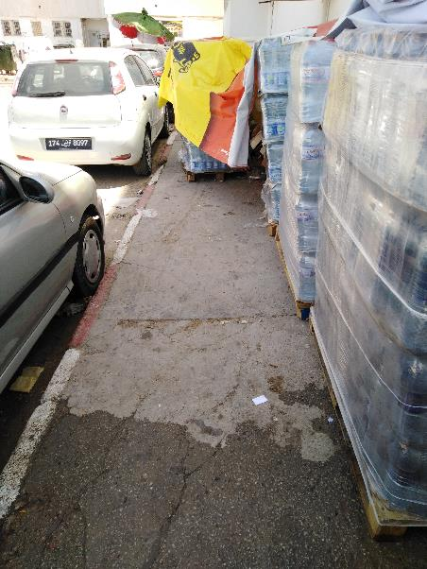
Quai de réception: Entreposage des bouteilles d’eau minérale à l’extérieur, en l’absence de protection du quai de la réception.

